Slide 1
Μετρήσεις Μάζας – Τα Διαγράμματα
Φύλλο Εργασίας 3
Δρ. Κ. Αποστολόπουλος, Σχολικός Σύμβουλος ΠΕ04,
Διεύθυνση Δ.Ε. Β΄ Αθήνας,
ΕΚΦΕ Ν. Ιωνίας, 22/10/2013

Slide 2
Με τις φυσικές επιστήμες μπορούμε να μετρήσουμε πολλά μεγέθη π.χ.
Μήκος
Επιφάνεια
Όγκος
Χρόνος
Μάζα
Βάρος
Πυκνότητα
Ταχύτητα
Δύναμη
Ηλεκτρικό Φορτίο
Ένταση φωτός

Slide 3
Μπορούμε όμως να μετρήσουμε τα πάντα;
Ανδρεία
Δειλία
Πόνο
Αγάπη
Φιλία
Μίσος κ.ά.;

Slide 4
Οι αρχαίοι Έλληνες πίστευαν ότι οι
θεοί ήταν δυνατό να μετρήσουν
- την ανδρεία ή
- την ψυχή των ανθρώπων.
Όπως φαίνεται να κάνει ο
Ερμής με ζυγό στην παρακάτω
εικόνα από αρχαιοελληνικό αγγείο.
Αυτή τη διαδικασία ονόμαζαν
"ψυχοστασία".

Slide 7
Εσείς τι λέτε;
Μπορούμε με αντικειμενικό τρόπο να μετρήσουμε τη ψυχή, την φιλία ή την ανδρεία;
☛ Συζήτηση καταγραφή απόψεων στον πίνακα

Slide 8
Ερωτήσεις
Σήμερα θα μελετήσουμε και θα μετρήσουμε μεγέθη που σχετίζονται με τα ακόλουθα ερωτήματα:
Γιατί τα σώματα πέφτουν στο έδαφος;
Τι μας κρατά στη Γη;
Γιατί στο διαστημικό σταθμό οι αστροναύτες μπορούνε να ΄πετάνε΄;
Γιατί η Γη έχει ατμόσφαιρα και η σελήνη πρακτικά δεν έχει ατμόσφαιρα;
☛ Συζήτηση καταγραφή απόψεων στον πίνακα

Slide 9
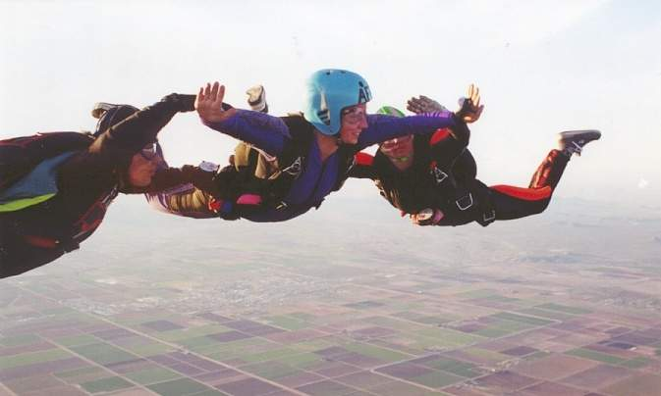
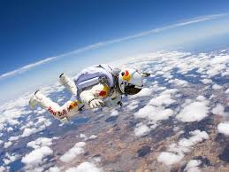

Slide 10
Ζωή Χωρίς Βαρύτητα.flv

Slide 11
Οι απαντήσεις
Οι απαντήσεις στα ερωτήματα αυτά συνδέονται στενά με τα φυσικά μεγέθη ΜΑΖΑ και ΒΑΡΟΣ.
Πρόκειται για δύο μεγέθη που συνδέονται μεταξύ τους με τη σχέση:
Βάρος = Μάζα . 9,8
(προσεγγιστικά: Βάρος = Μάζα . 10)
Με άλλα λόγια αν μετρήσουμε το ένα μπορούμε εύκολα να υπολογίσουμε την τιμή του άλλου.

Slide 12
Στους περισσότερους πλανήτες οι πρώιμες ατμόσφαιρες δημιουργήθηκαν με απελευθέρωση αερίων από το εσωτερικό τους καθώς αυτοί κρύωναν. Τα αέρια αυτά παραμένουν δεσμευμένα στους πλανήτες λόγω της βαρύτητας τους.
☛ Φυσικά οι πρώιμες ατμόσφαιρες άλλαξαν πάρα πολύ με την πάροδο του χρόνου.
Η σελήνη έχει πολύ μικρότερη μάζα από τη Γη και η βαρυτική δύναμη που ασκεί δεν ήταν αρκετή για να κρατήσει τα μόρια των αερίων που αρχικά είχε, με την πάροδο του χρόνου το σύνολο τους διέφυγε στο διάστημα.

Slide 13
Νέες ερωτήσεις
Τι είναι η μάζα;
Τι είναι το βάρος;
Πώς τα μετράμε;
☛ Συζήτηση καταγραφή απόψεων στον πίνακα

Slide 14
Η Μάζα
Ο ακριβής ορισμός της είναι πολύπλοκος.
Γενικά η μάζα δείχνει πόσο δύσκολα ή εύκολα θέτουμε σε κίνηση ένα ακίνητο σώμα ή αλλάζουμε την κίνηση που κάνει ένα σώμα.
Μονάδες: Kg (επίσης g και tn)
Βασική ιδιότητα: Όλες οι μάζες έχουν την ιδιότητα να έλκουν (να ασκούν ελκτική δύναμη) σε άλλες μάζες.

Slide 15
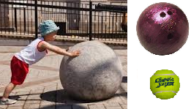
Ποιο από τα σώματα είναι πιο δύσκολο να το κάνετε να κινηθεί;
Ποιό από αυτά έχει περισσότερη μάζα ή βάρος;

Slide 16
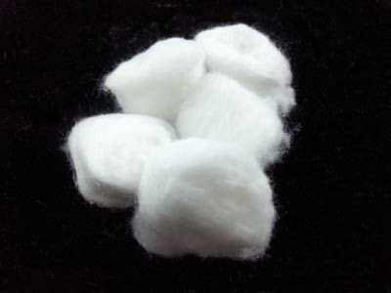
Προσοχή η μάζα δεν εξαρτάται από τον όγκο!

Slide 18
Το Βάρος
Επειδή η Γη έχει πολύ μεγάλη μάζα ασκεί μεγάλη ελκτική δύναμη στα διάφορα σώματα που βρίσκονται κοντά της (Βαρυτική Δύναμη).
Ορισμός Bάρους στη Γη: Η δύναμη με την οποία έλκει η Γη το σώμα.
Μονάδες: Ν (Νιούτον)
Υπενθύμιση: Μάζα 100 g (0,1 Κg)
Δέχεται από τη Γη δύναμη ίση με 1 N.
Βάρος ≈ Μάζα . 10

Slide 19
Άλλο Μάζα και άλλο Βάρος
Στην καθημερινότητα συχνά μπερδεύουμε συχνά τη μάζα με το βάρος.
π.χ.
Το βάρος μου είναι 60 κιλά (Kg)
Πιο εύκολα σπρώχνεις ένα μικρό αυτοκίνητο απ’ ότι ένα φορτηγό γιατί το φορτηγό είναι πολύ πιο βαρύ.
Ας δούμε τις βασικές διαφορές Μάζας και Βάρους

Slide 20
Kg Ν
Με ζυγό ισσοροπίας Με δυναμόμετρο

Slide 21
Υπόθεση
Συζήτησε με τους συμμαθητές σου για τον τρόπο μέτρησης ή υπολογισμού της
μάζας και του βάρους.
Γράψε τις υποθέσεις σου.

Slide 22
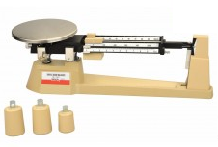
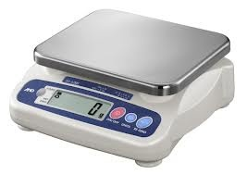

Slide 23
Γενικά μπορούμε να μετρήσουμε τη Μάζα και το Βάρος με βάση την παραμόρφωση που προκαλούν σε ένα ελαστικό σώμα π.χ.
Ελατήριο (δυναμόμετρο, μηχαν. ζυγοί)
Μεταλλικού κρυστάλλου (ηλεκτρονικοί ζυγοί)
Απαραίτητη προϋπόθεση: Να βαθμονομήσουμε σωστά τα όργανα.

Slide 24
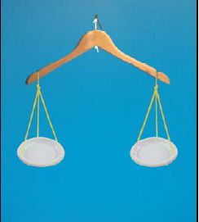
Ενεργώ - Πειραματίζομαι
Φτιάχνω ζυγό ισορροπίας και πειραματίζομαι

Slide 26
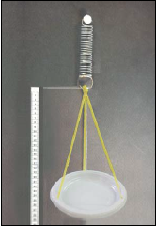
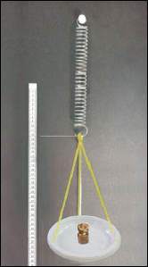
Ενεργώ πειραματίζομαι
Φτιάχνω ζυγό με ελατήριο τον βαθμονομώ και κάνω μετρήσεις.

Slide 29
Φτιάχνω διάγραμμα

Slide 30
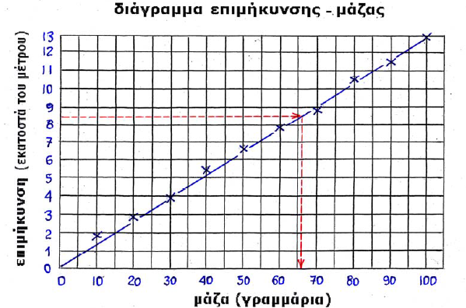
Υπολογίζω τη Μάζα και το Βάρος τυχαίου αντικειμένου

Slide 31
Επισημάνσεις – Όρια συσκευών
Προσοχή! Μετά την αφαίρεση του αντικειμένου από το άγκιστρο πρέπει το ελατήριο να επιστρέψει στη θέση μηδέν . Αν δεν συμβεί αυτό τότε έχουμε ξεπεράσει το όριο ελαστικότητας του ελατηρίου (παραμορφώθηκε). Η συσκευή μας δεν μετρά σωστά συνεπώς πρέπει να επαναλάβουμε τις μετρήσεις με άλλο ελατήριο είτε πιο σκληρό είτε ιδίου τύπου αλλά με χρήση μικρότερων βαρών.

Slide 32
☛ Συζήτηση στις ομάδες για το ποια είναι τα βασικά συμπεράσματα που έβγαλαν από την δραστηριότητα που έκαναν.
☛ Καταγραφή στον πίνακα.
☛ Σύνοψη των πιο βασικών από τον
εκπαιδευτικό.

Slide 33
Προσομοιώσεις
http://phet.colorado.edu/sims/mass-spring-lab/mass-spring-lab_el.html

Slide 34
δ. Συμπεραίνω, Καταγράφω
Τη μάζα του σώματος συνήθως τη μετράμε
Με ζυγό:
α) Ισορροπίας (με χρήση σταθμών)
β) Μηχανικό (με ελατήριο ή φάλαγγα)
γ) Ηλεκτρονικό (με αισθητήρα μέτρησης παρα-μόρφωσης ελαστικού μετάλλου/κρυστάλλου)
Με δυναμόμετρο:
Με μέτρηση της παραμόρφωσης (επιμήκυνσης) του ελατηρίου και δημιουργία διαγράμματος.
Το βάρος αντικειμένου το υπολογίζω αν μετρήσω τη μάζα του.

Slide 35
Η επιμήκυνση του ελατηρίου είναι ανάλογη της μάζας του κρεμάμενου σώματος.
Όσο σκληρότερο το ελατήριο τόσο μικρότερη η κλίση της ευθείας.
Μπορώ να μετρήσω μικρές και μεγάλες μάζες με τέτοιου είδους απλές συσκευές .
Τα διαγράμματα μας δίνουν τη δυνατότητα με τη χρήση και συσχέτιση γνωστών φυσικών μεγεθών να υπολογίσουμε τις τιμές άλλων που δεν είναι γνωστές.
Πάντα ελέγχω μήπως και το ελατήριο παραμορφώθηκε οπότε η συσκευή μου δεν μετρά σωστά.

Slide 36
ε. Εφαρμόζω, Εξηγώ, Γενικεύω
Συγκέντρωσε πληροφορίες για τη λειτουργία
α) μηχανικού ζυγού
β) ηλεκτρονικού ζυγού
Συγκέντρωσε πληροφορίες για το πώς υπολογίζουμε τη μάζα
α) ενός πολύ μεγάλου σώματος π.χ. της Γης ή της σελήνης.
β) ενός πολύ μικρού σώματος (σωματίδιο) π.χ. ενός μορίου ή ατόμου ή ηλεκτρονίου.

Slide 37
Απαντήσεις
α1) Με ελατήρια ή φάλαγγες
α2) Με παραμόρφωση μεταλλικού κρυστάλλου ή με μέτρηση χρόνου ταλάντωσης ελατηρίου
β1) Με υπολογισμό αφού πρώτα υπολογίσουμε το μήκος της τροχιάς του και την περίοδο του.
β2) Με υπολογισμό στη βάση της αρχής της ισοδυναμίας μάζας – ενέργειας.
☛Τι είναι η ενέργεια;

